Slide 1

Explorando redes neuronales pre entrenadas para reconocimiento de imágenes: de la teoría a la práctica
Jazna Meza Hidalgo
Docente Asociado
Escuela Informática y Telecomunicaciones
Duoc UC Sede Concepción

Slide 2

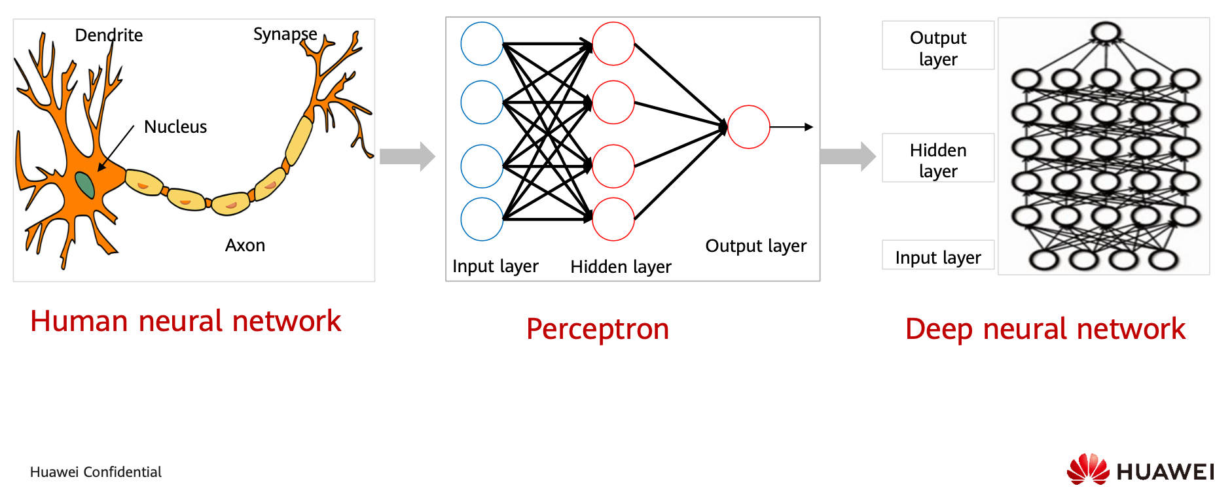
RED NEURONAL ARTIFICIAL
Componente fundamental de DEEP LEARNING
Algoritmo basado en las neuronas biológicas

Slide 3
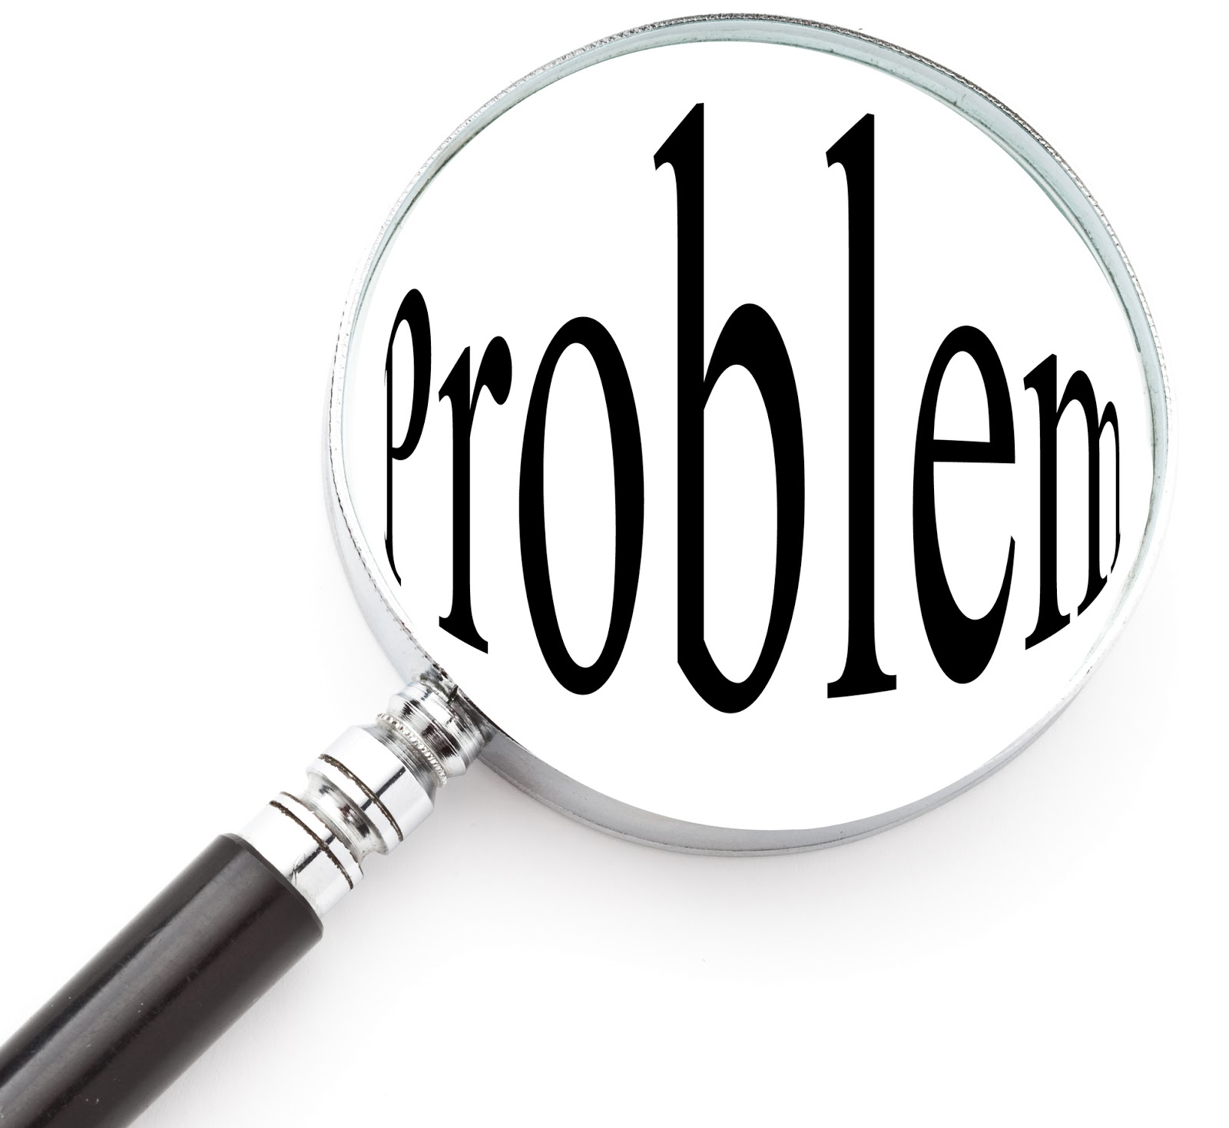
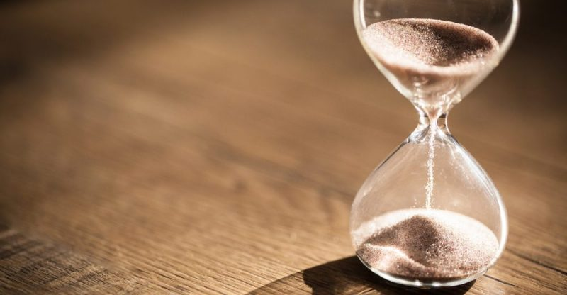
REDES NEURONALES ARTIFICIALES
Una red debe, como todo modelo de IA, ser entrenada.
Durante el entrenamiento de una red neuronal se calculan los pesos óptimos asociados a las conexiones de las neuronas.
Los pesos determinan el funcionamiento de la red

Slide 4

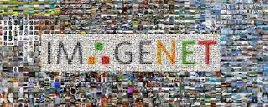
RED PRE ENTRENADA
Muy útiles en DEEP LEARNING porque permiten aprovechar el conocimiento adquirido en el entrenamiento con grandes volúmenes de datos.
Proyecto que proporciona una gran base de datos de imágenes con sus correspondientes etiquetas.
Contiene 1.2 millones de imágenes de 1000 clases diferentes.

Slide 5

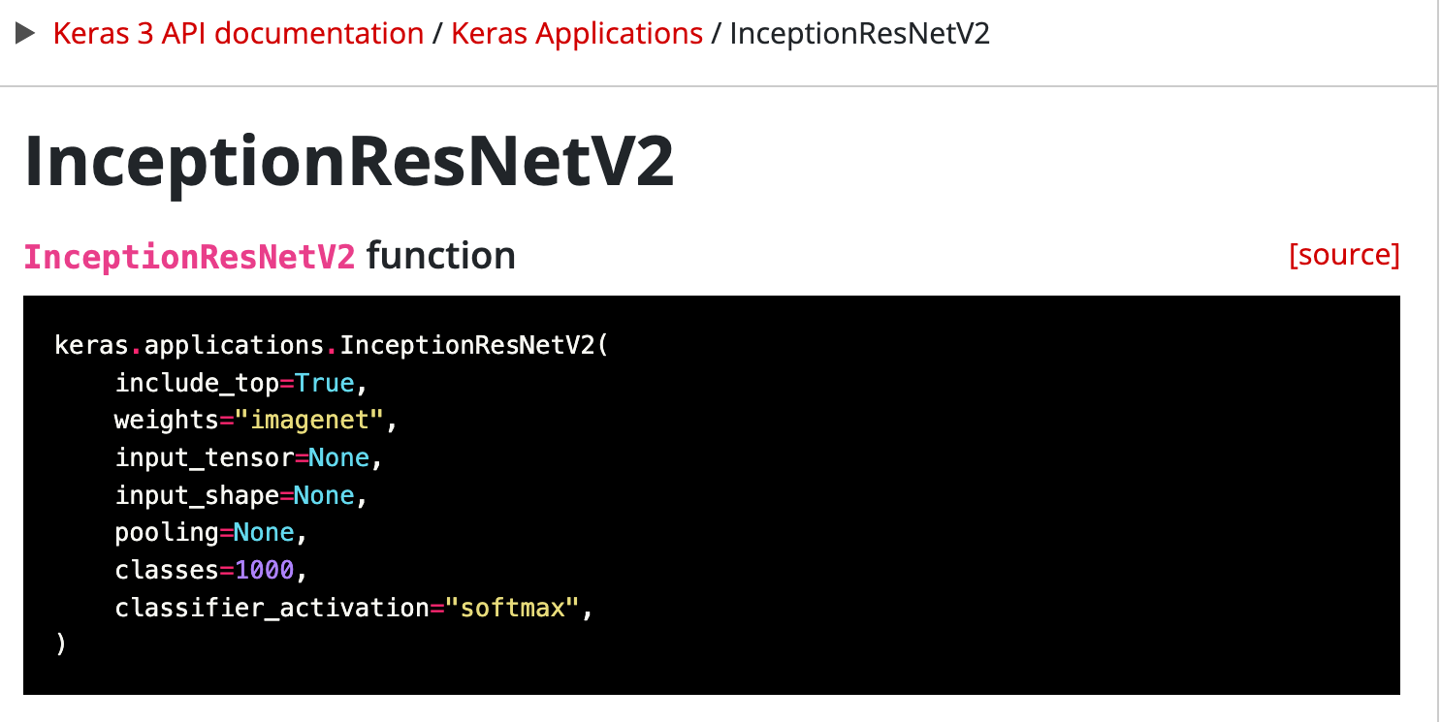
USO RED PRE ENTRENADA
https://keras.io/api/applications/

Slide 6

USO RED PRE ENTRENADA
Probar la red con imágenes de una de las 1000 clases
Esta foto de Autor desconocido está bajo licencia CC BY-SA

Slide 7


USO DE RED PRE ENTRENADA
¿Qué pasa si pruebo la red con imágenes que la red DESCONOCE?
Uso de fine-tuning

Slide 8


USO RED PRE ENTRENADA

Slide 9


